Slide 1
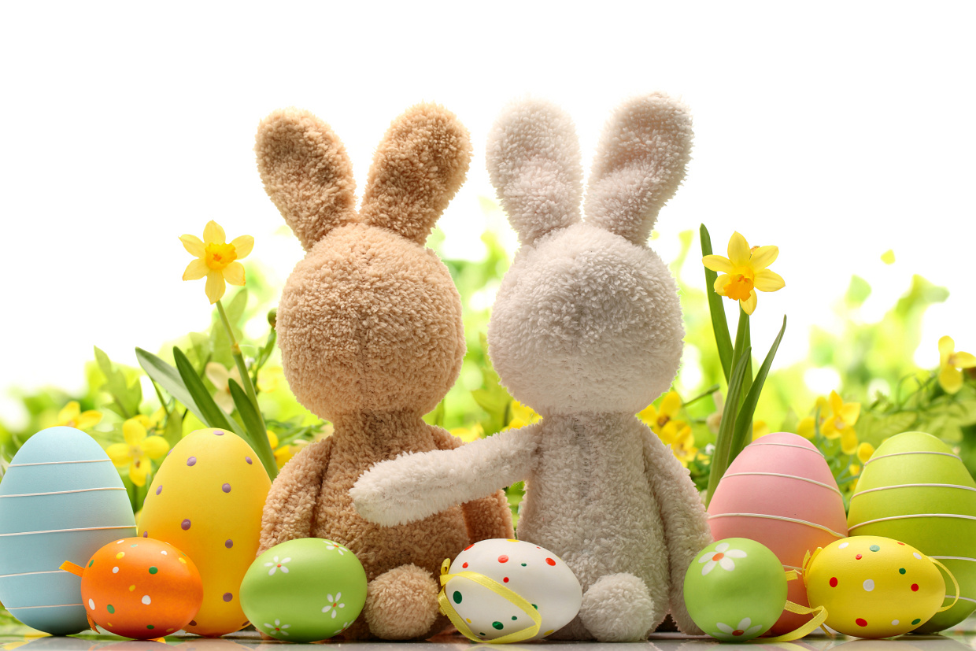
Velikonoce
Zdroj: Wikipedie a já
Autor: Kateřina Trojtlová

Slide 2
Výpočet data Velikonoc
Velikonoce nemají pevně dané datum, ale jsou to tzv. pohyblivé svátky – datum se mění v závislosti na datu prvního úplňku po jarní rovnodennosti. Výpočet data Velikonoc je postup, kterým lze datum velikonoční neděle a tím i dalších souvisejících svátků určit vypočtením fází Měsíce pro daný rok. V různých církvích se metodika a výsledné datum může lišit.

Slide 3
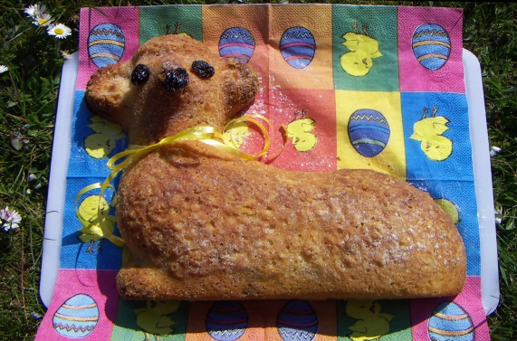
Zvyky
Už od svátků jara, které jsou starší než Velikonoce, jsou časem oslav a veselí. Dnes jsou i komerčně důležité, protože se na ně váže mnoho zvyků, k jejichž uskutečnění je třeba vynaložit nějaké úsilí nebo jen tak zajít na nákup. Prodávají se například velikonoční pohledy, ozdoby nebo cukroví v podobě velikonočních vajíček, beránků nebo zajíčků. V Česku je prastarou tradicí hodování a pomlázka. Na Velikonoční pondělí ráno muži a chlapci chodí po domácnostech svých známých
Na Velikonoční pondělí ráno muži a chlapci chodí po domácnostech svých známých a šlehají ženy a dívky ručně vyrobenou pomlázkou z vrbového proutí. Pomlázka je spletena až z dvaceti čtyř proutků a je ozdobená pletenou rukojetí a barevnými stužkami.

Slide 4
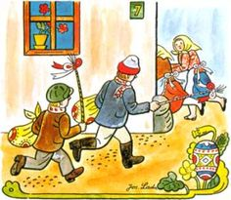
Holčičí koleda
Holky dřív koledu neměly, teď mají. Holky mají koledu týden před Velikonoční nedělí. Kluci nosí pomlázku, holky líto. Některé však nosí pomlázku též. Chodí sešvihat kluky.

Slide 5
Pomlázka
Pomlázka je jedním ze symbolů svátků jara, dnes Velikonoc. Jde o spletený svazek proutků, který bývá na tenčím konci ozdoben barevnými pentlemi. Je to nástroj, se kterým chlapci na Velikonoční pondělí, též na "mrskaný pondělek"^{[1]} nebo dyngus^{[2]}, "chodí na koledu" a osobně symbolicky šlehají pozadí zvolených děvčat z okolí a i vůbec všech žen na potkání. Ke šlehání se používá pomlázka z proutí nebo čerstvých rašících výhonků listnatých dřevin, typicky měkkých vrboDochovanou tradicí také zůstává uvázání barevné pentle na pomlázku. Jen málokdo ví, jaká barva má jaký význam, protože každá barva má nějakou symboliku:
Rudá stuha = náklonnost a láska Modrá = naděje Žlutá = odmítnutí Zelená = chlapec je dívce oblíbený
Při šlehání se recitují nebo zpívají koledy.

Slide 6
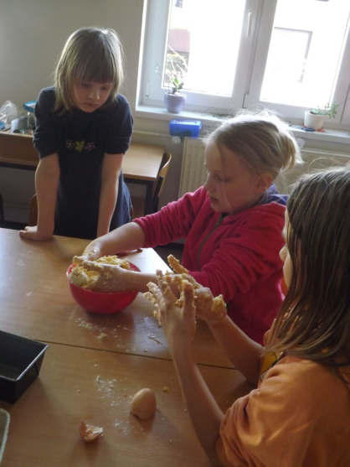
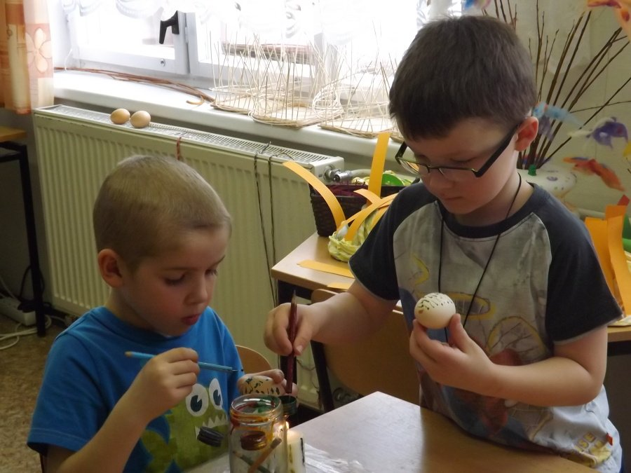
Naše škola
Kuchtík
Pečení dobrůtek
Malovaná vajíčka
Malování vajec

Slide 7
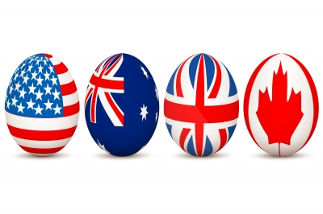
Tradice v jiných zemích
Jednou z největších velikonočních tradic je v Anglii, stejně jako v Americe i Austrálii, tzv. Egg hunt,neboli „hon na vajíčka“. Velikonoční zajíc, který je zde symbolem velikonoc, v neděli naděluje čokoládová vajíčka, která poschovává různě po domě a hlavně po zahradě. Děti, jakmile se ráno vzbudí, na ně pořádají hon a své úlovky ihned smlsají. Při hledání vajíček se pořádají také různá společenská setkání. Kanaďané oslavují tyto svátky podobně jako Američané – pořádá se Egg hunt a ve školách nebo doma si děti barví velikonoční vajíčka Na velikonoční pondělí má většina lidí volno a jí velikonoční vajíčka smíchaná s javorovým sirupem.
Jednou z největších součástí oslav Velikonoc je zde zimní festival pořádaný v Quebecu.
V Irsku je Velký pátek posvátným dnem. Nesmějí se zabíjet žádná zvířata, nesmí se ani rybařit, pálit nebo opracovávat dřevo. Nikdo se v tento den nesmí stěhovat nebo začínat jakoukoliv práci. Vejce, která jsou v tento den nakladena, jsou označena křížem a každý by měl alespoň jedno takové vejce o Velikonocích sníst. O Velikonoční neděli lidé tančí v ulicích a tak soutěží o Velikonoční koláč. Oblíbenou zábavou je také kutálení vajíček z kopce.

Slide 8
Proč se slaví
Všechny starozákonní předobrazy a proroctví o spáse došly svého naplnění v Ježíši Kristu, jehož jméno v hebrejštině znamená: "Bůh zachraňuje, Bůh je spása". Ježíš sám zaujímá místo velikonoční oběti a stává se obětovaným beránkem bez vady. On, nevinný, bere na sebe hřích i jeho důsledky: utrpení, nemoci, bolest a smrt. Dává svou krev na ochranu (pasch) pro všechny.
Ve smrti ale nezůstal. Byl vzkříšen. Otevřel tak cestu novou a věčnou, cestu skrze smrt a vzkříšení k definitivnímu "exodu" - vyjití, "pesachu" - přejití z tohoto světa zotročení a smrti do světa Božího. Tato cesta je otevřena pro každého z nás...
Svátek Velikonoc je oslavou a zpřítomněním naší spásy. Svátek Velikonoc je oslavou vzkříšeného Krista.

